Slide 1
Нам водичка добрый друг
Авторы проекта
Петрова Л.Р.
Жидкова И.И.

Slide 2
Цель :
дать детям знания о переходе воды из одного физического состояния в другое .

Slide 3
Задачи :
- учить детей делать выводы на основе опытов
- участвовать в посильной практической деятельности
- закреплять знание о значении воды и ее свойствах

Slide 4
АКТУАЛЬНОСТЬ:
Экологическое воспитание – это формирование осознанно правильного отношения детей к объектам природы.
Учить малыша всматриваться, любоваться, радоваться и восхищаться красотой мира природы,
воспитывать наблюдательность и любознательность , доброе, бережное отношение к объектам природы.

Slide 5
Проблема:
Недостаточно сформированы у детей знания о свойствах воды.

Slide 6
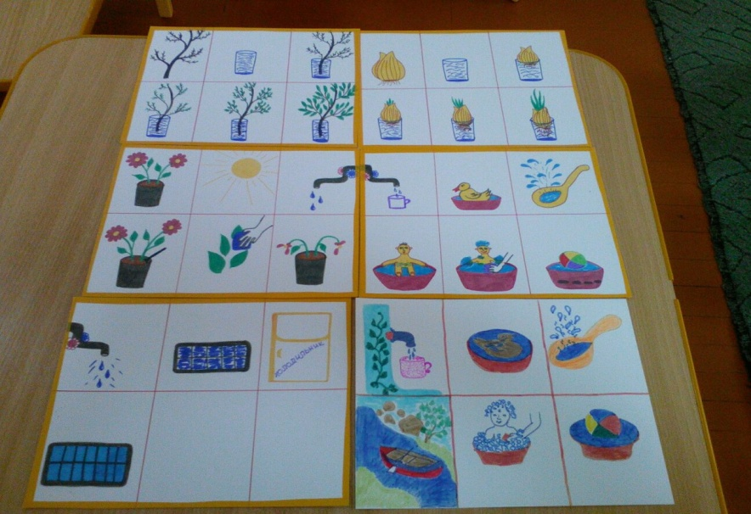
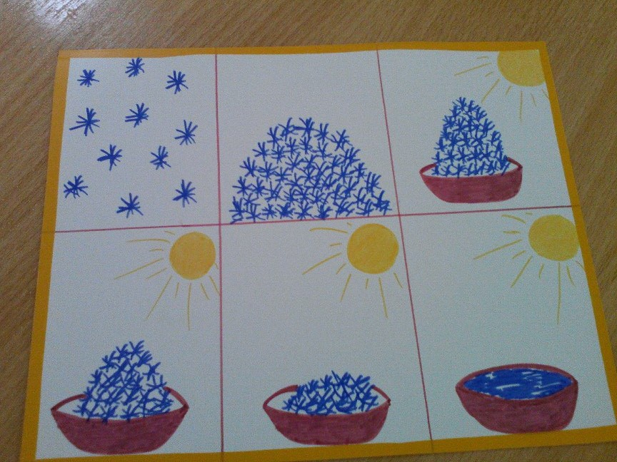
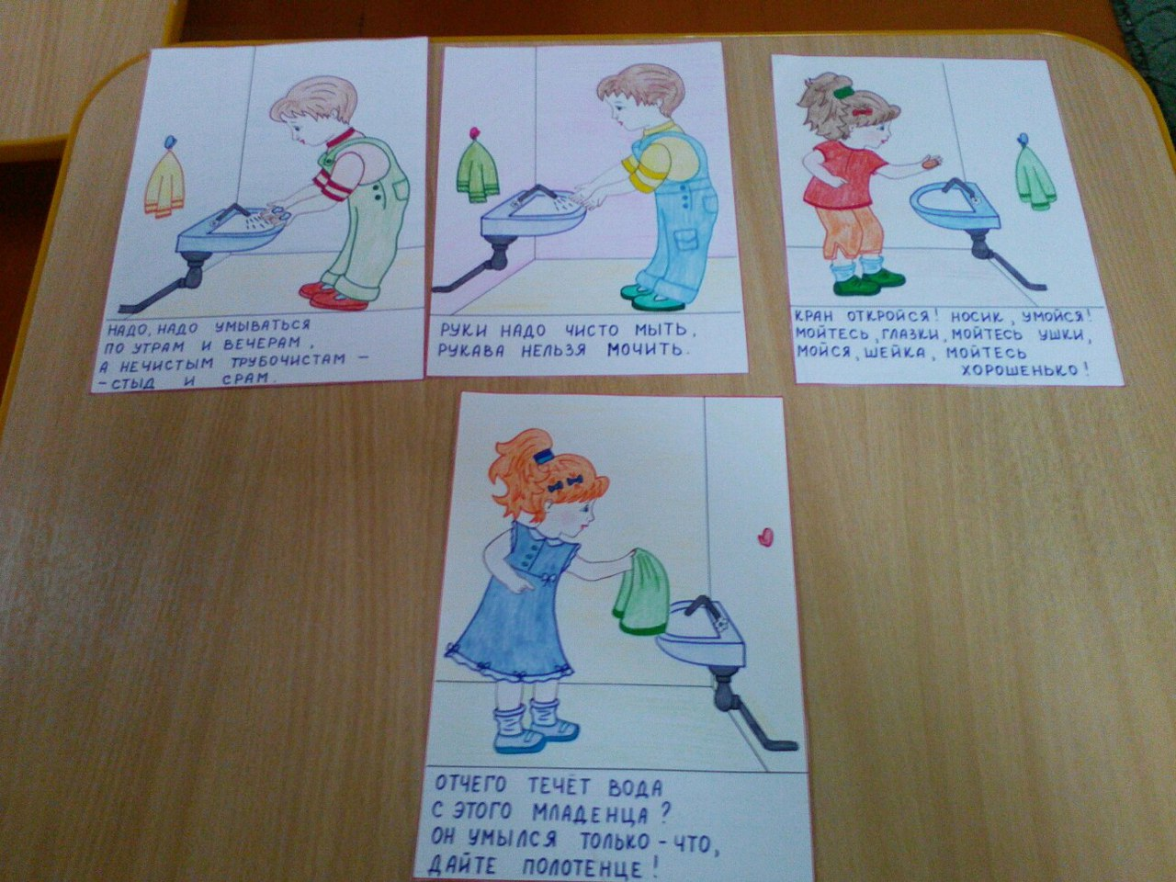
Сбор иллюстраций ,подбор материала для практических занятий

Slide 7
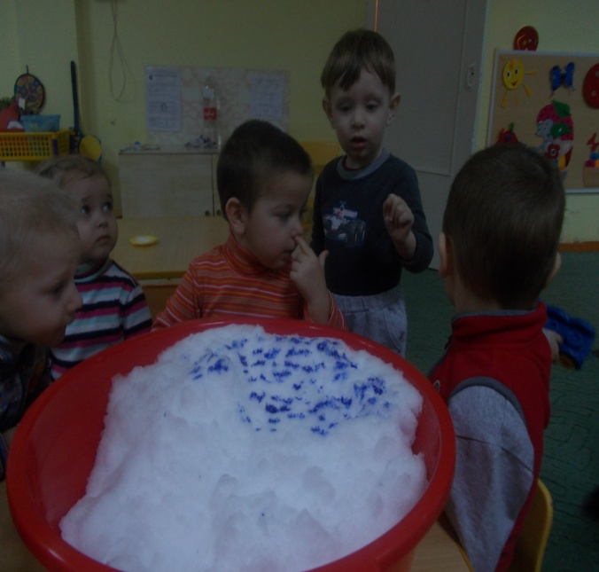
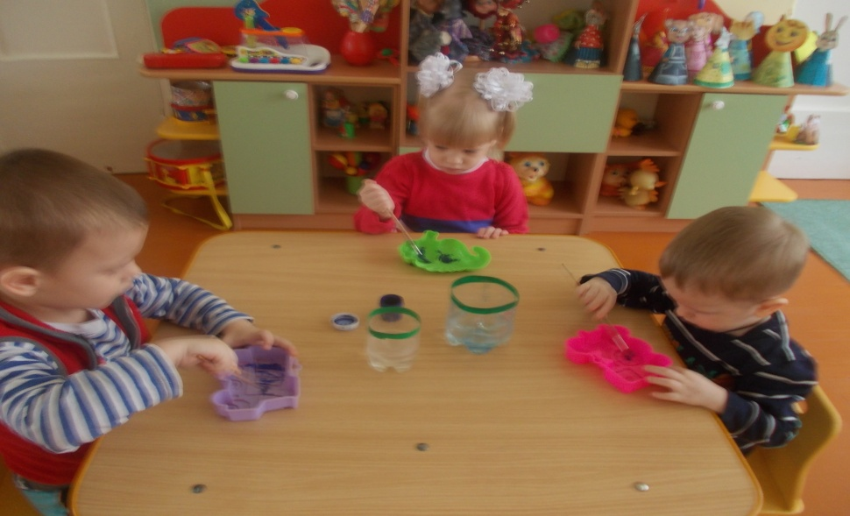
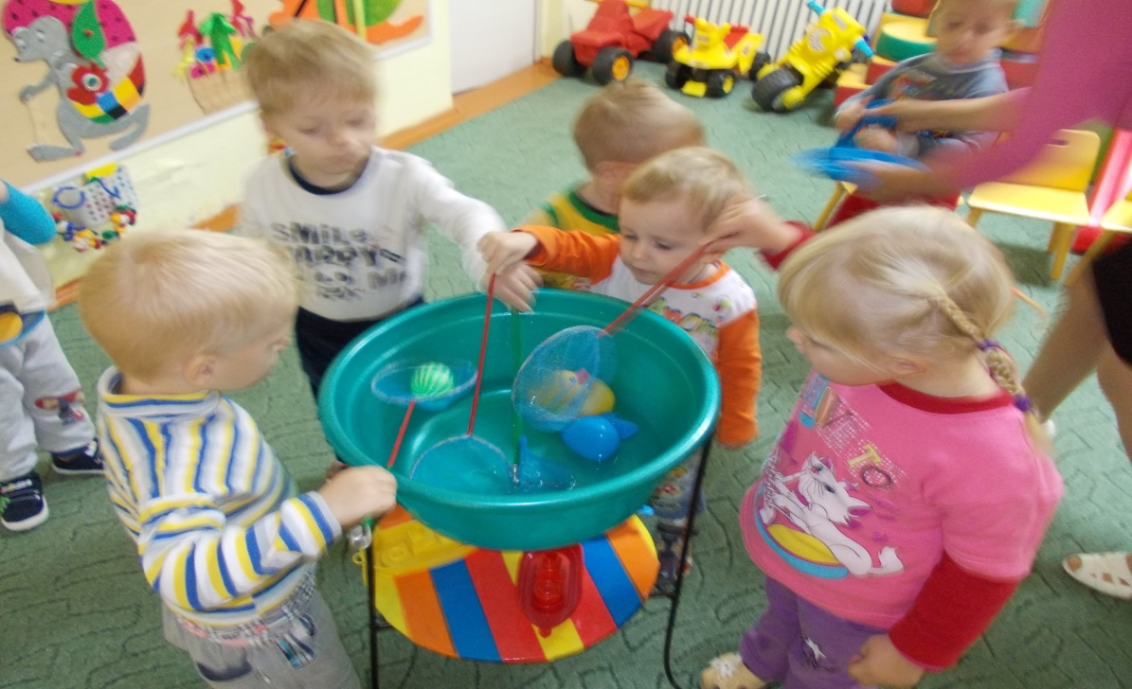
Опыты с водой

Slide 8
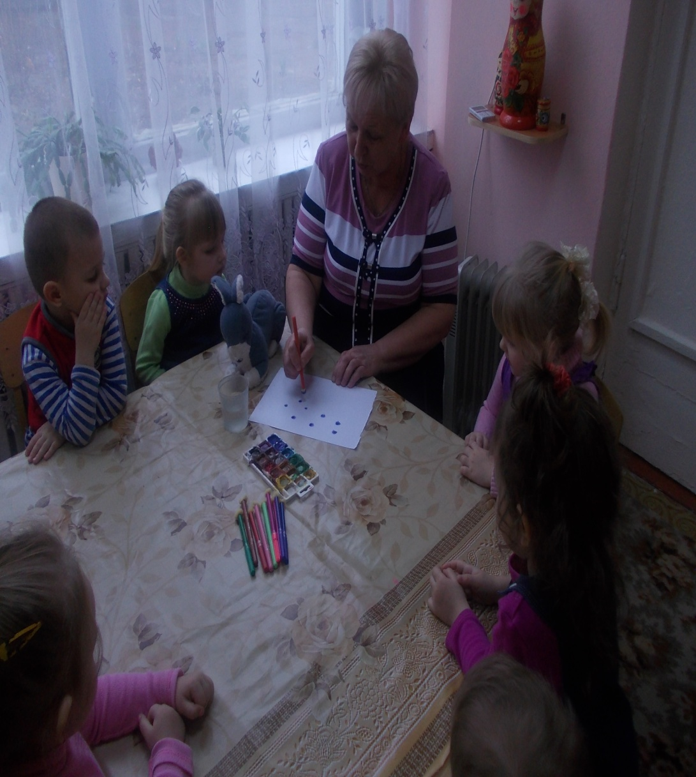
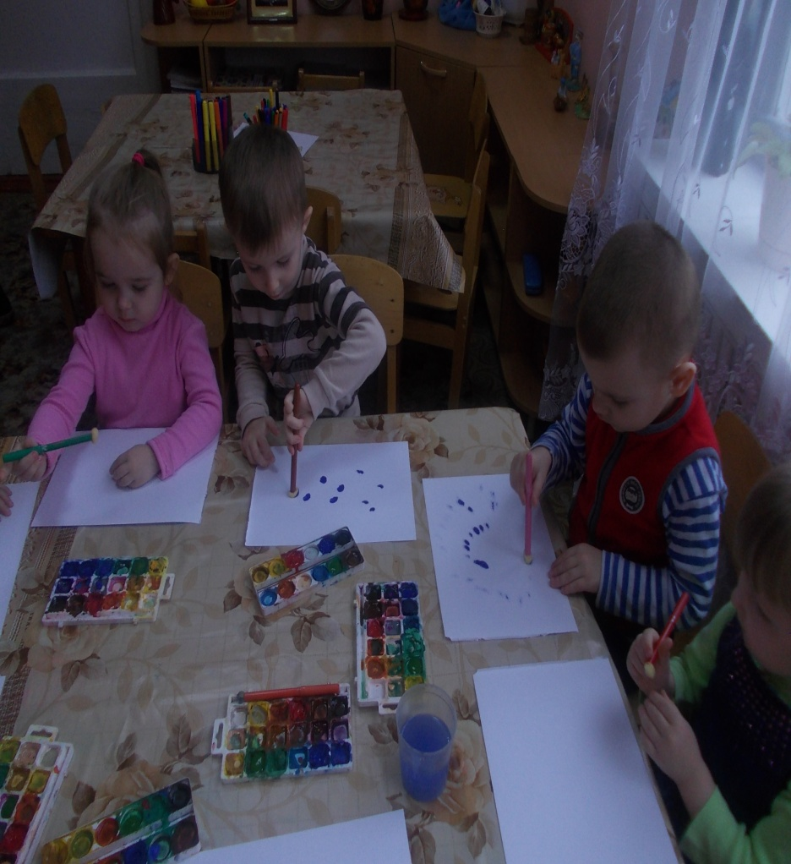
Очень любим рисовать

Slide 9
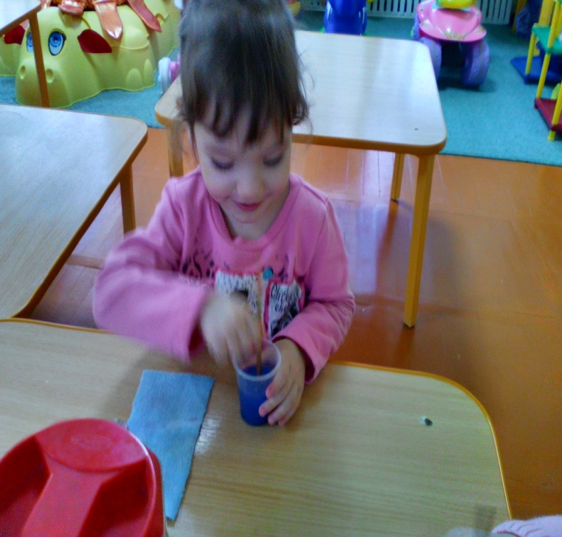
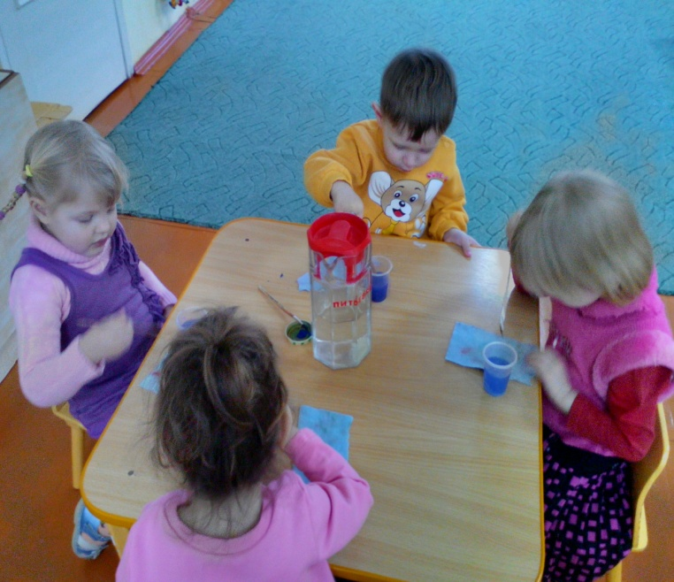
Волшебная вода

Slide 10
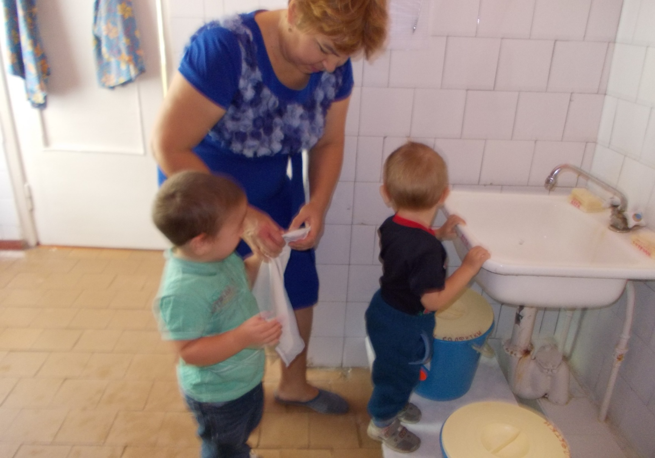
Моем руки чисто, чисто!!!

Slide 11
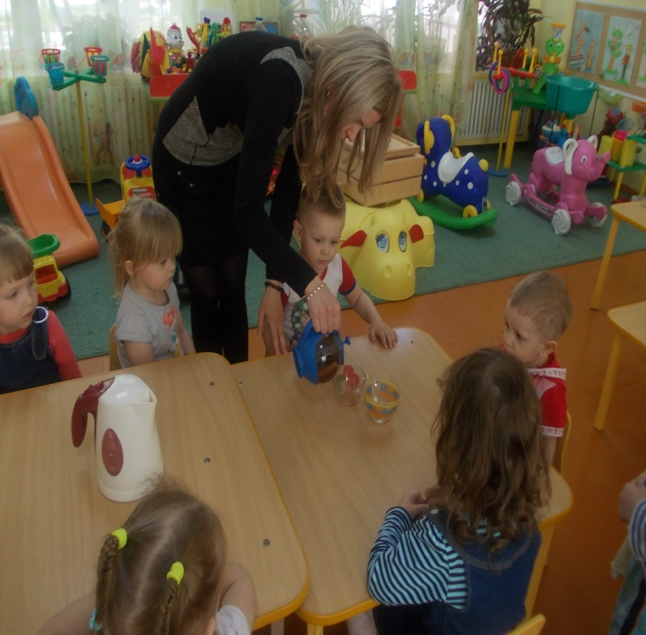
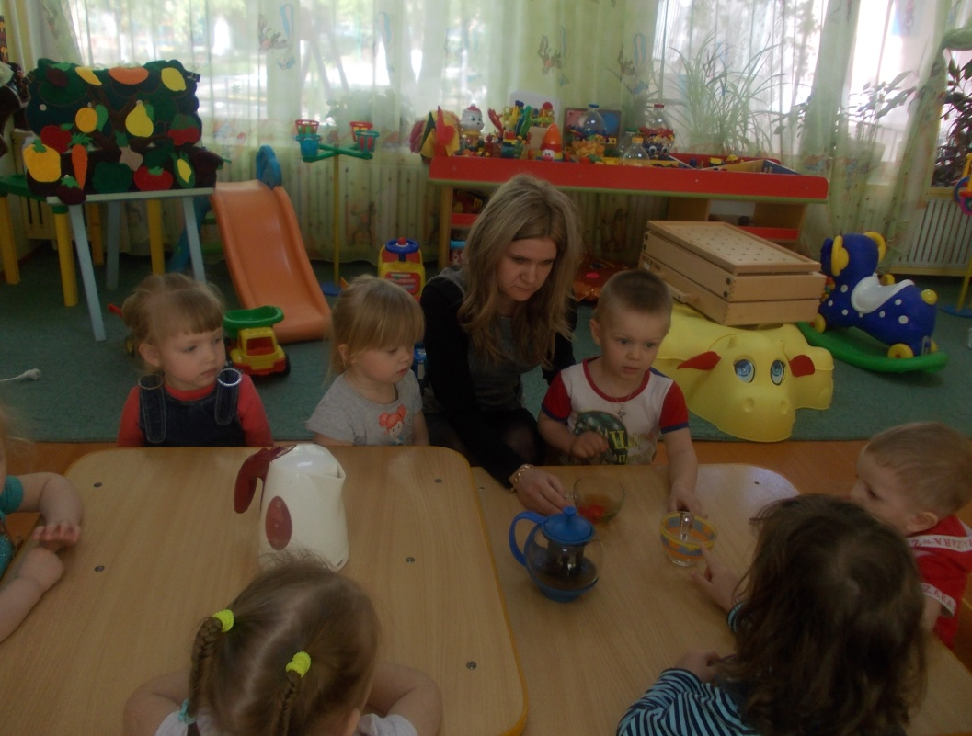
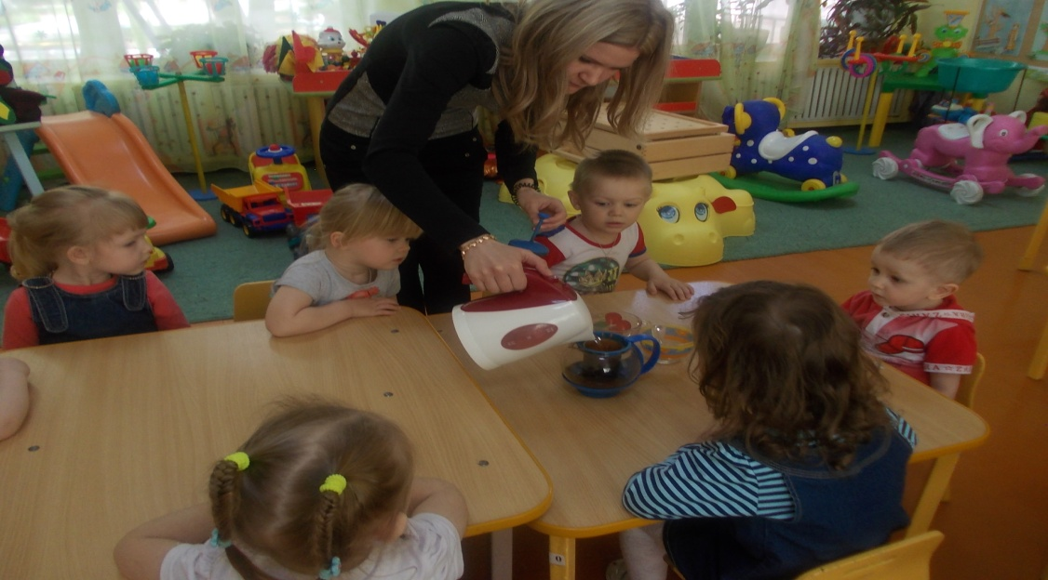
Учимся заваривать чай

Slide 12
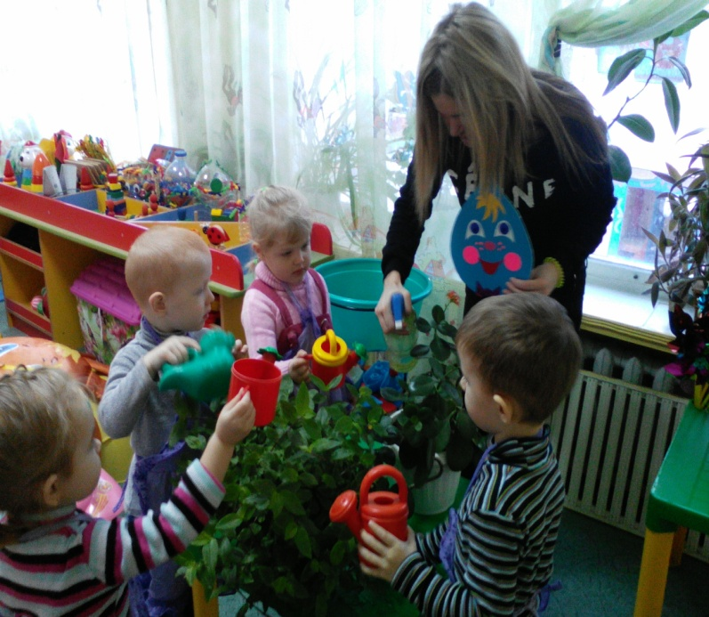
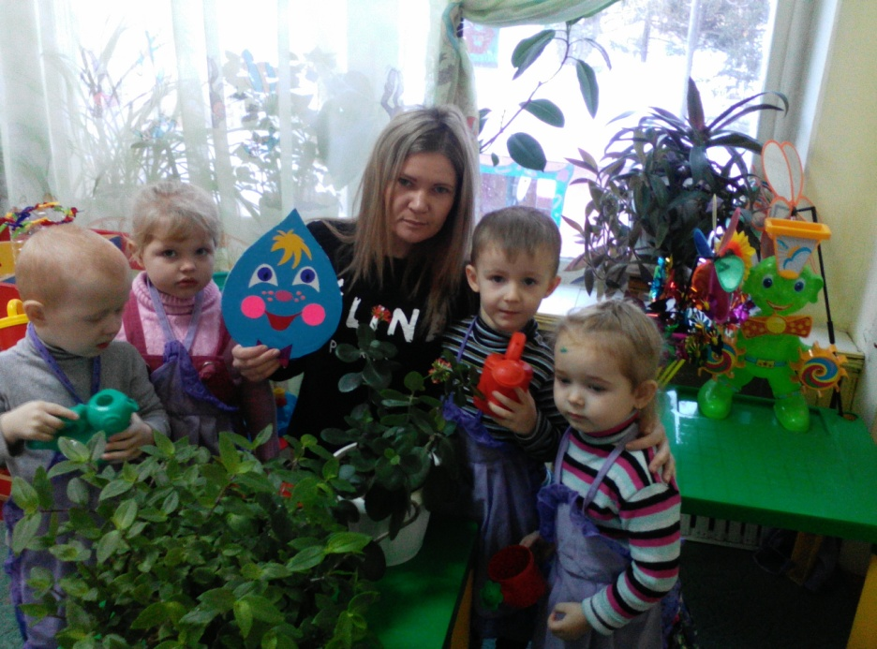
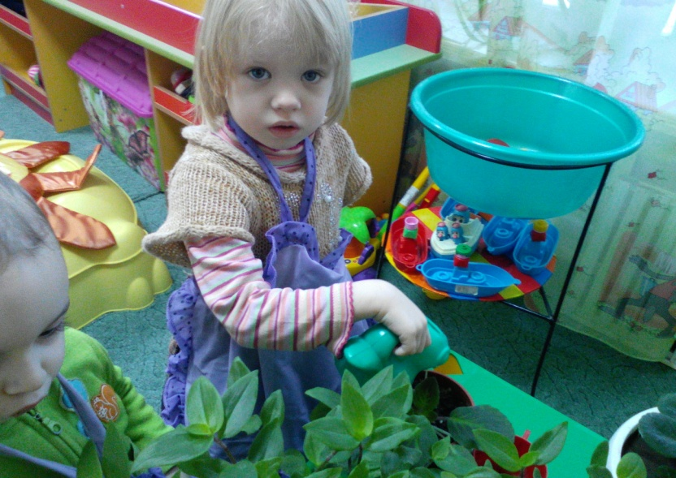
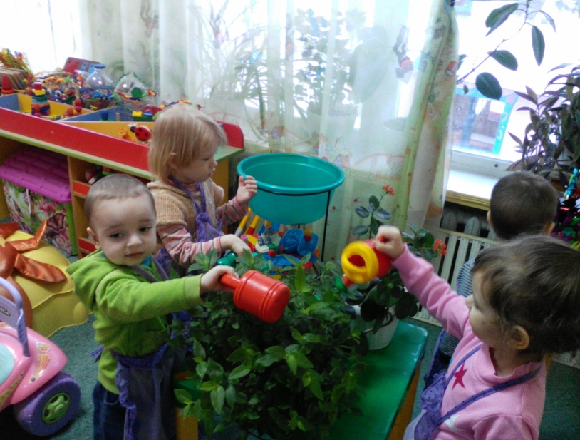
В гостях у Капельки

Slide 13
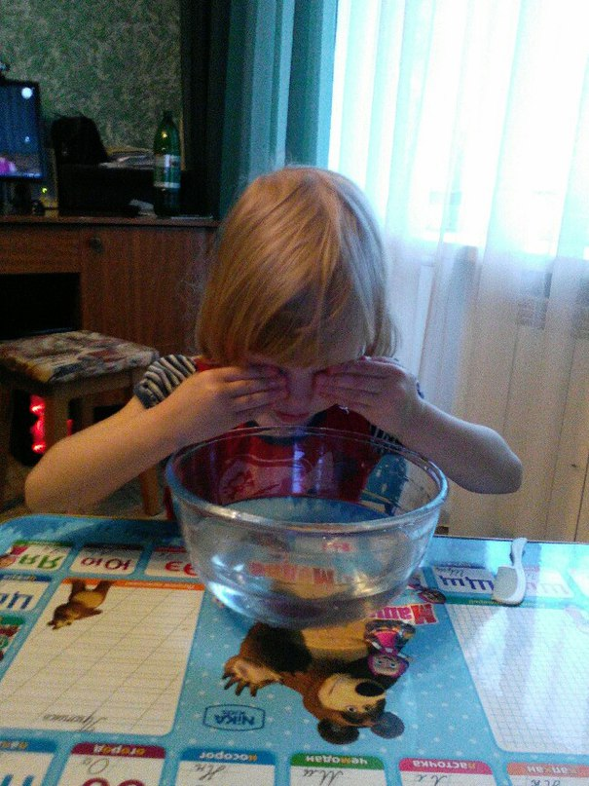
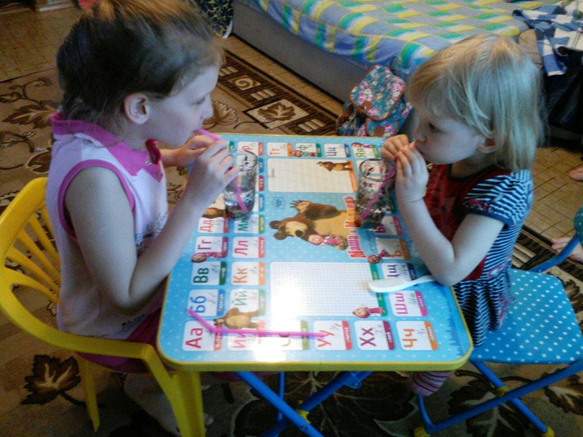
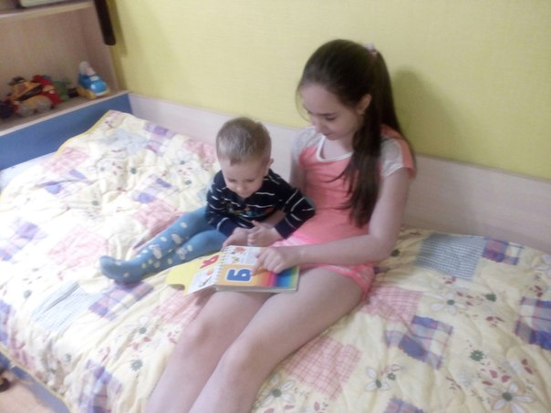
Работа с родителями

Slide 14
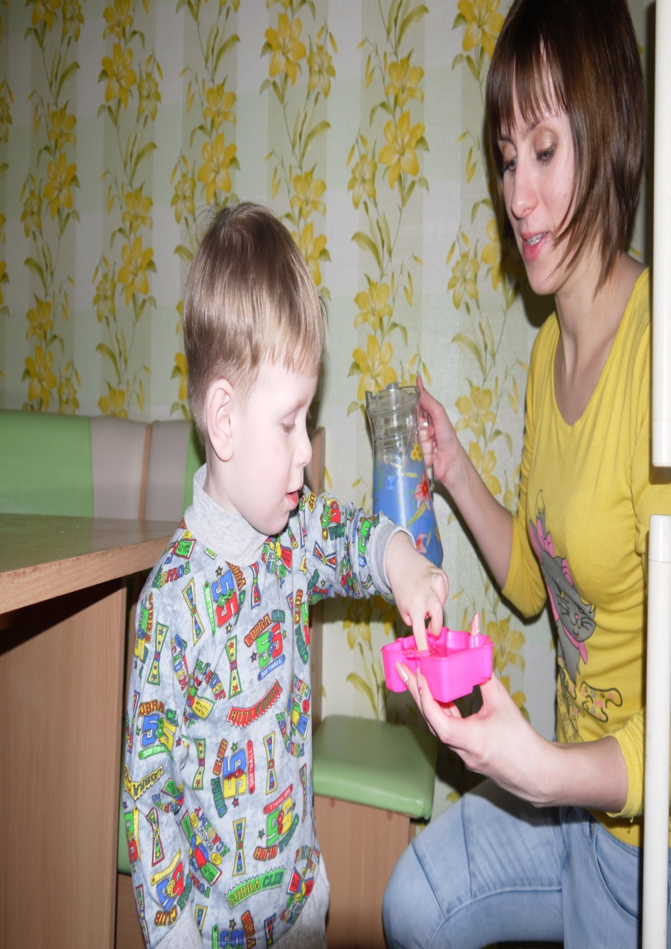

Slide 15
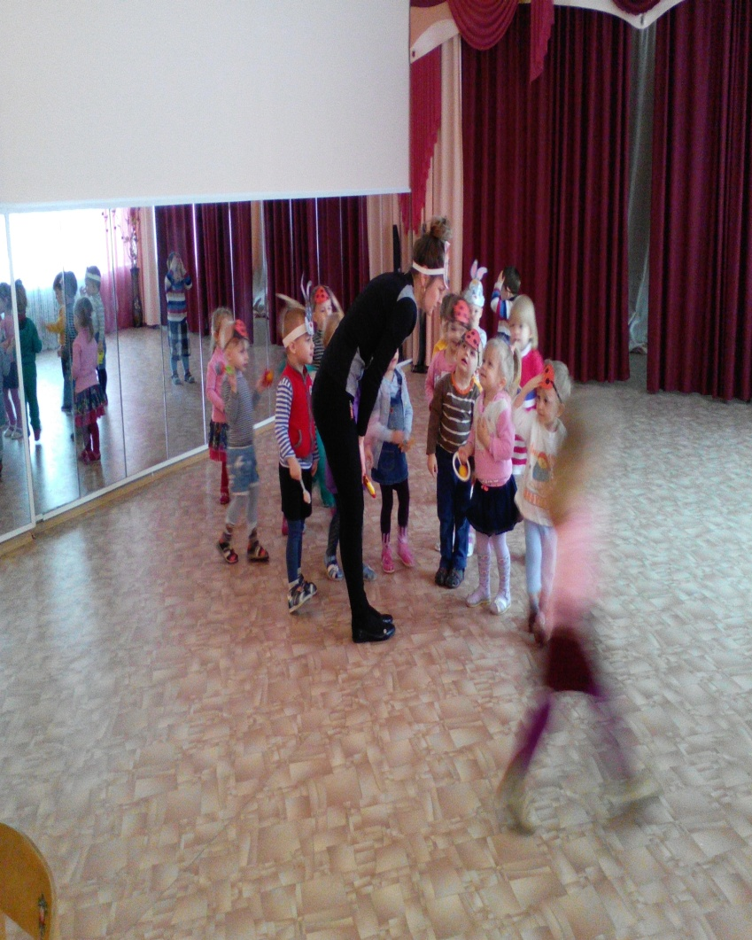
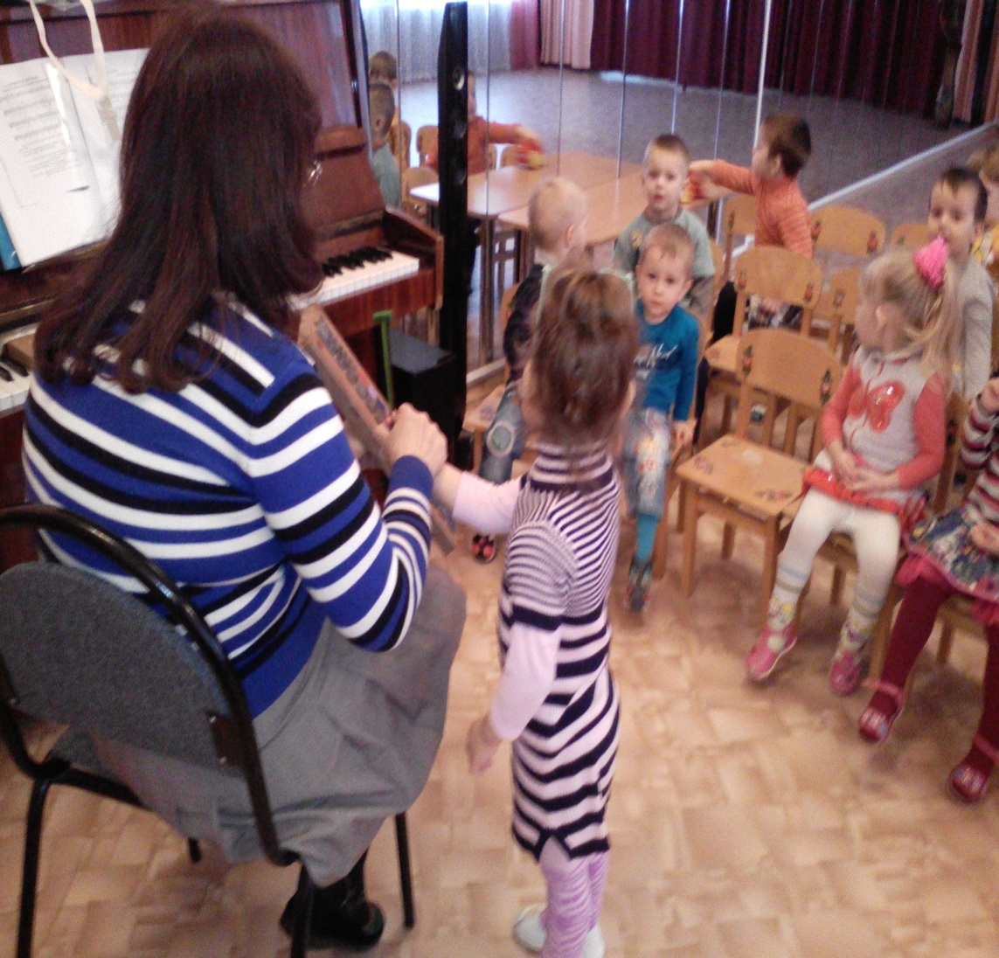
МУЗЫКА

Slide 16
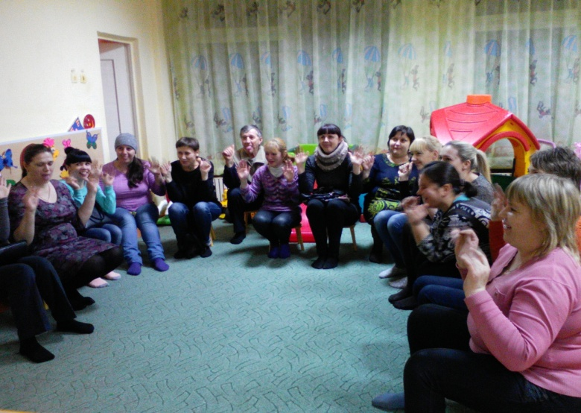
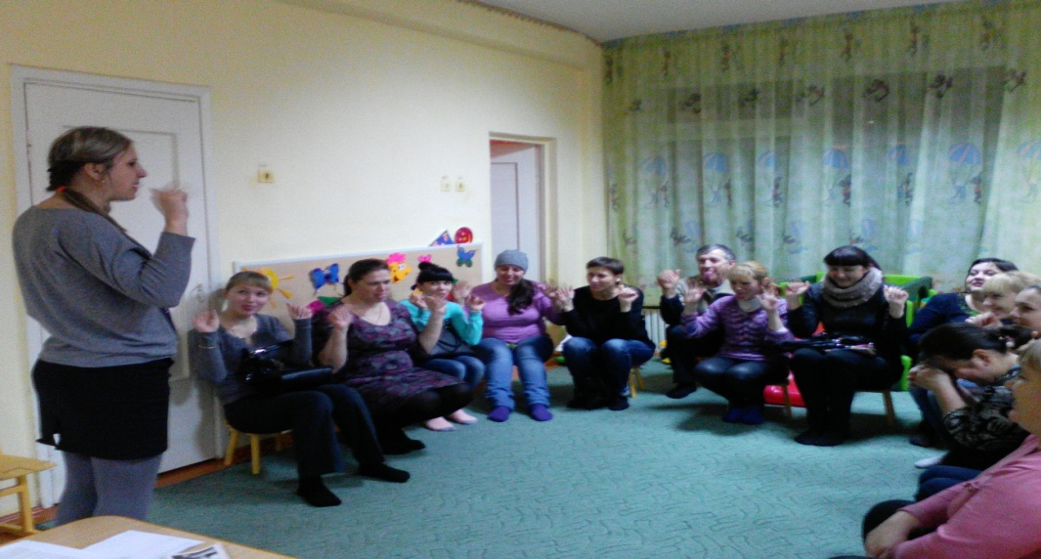
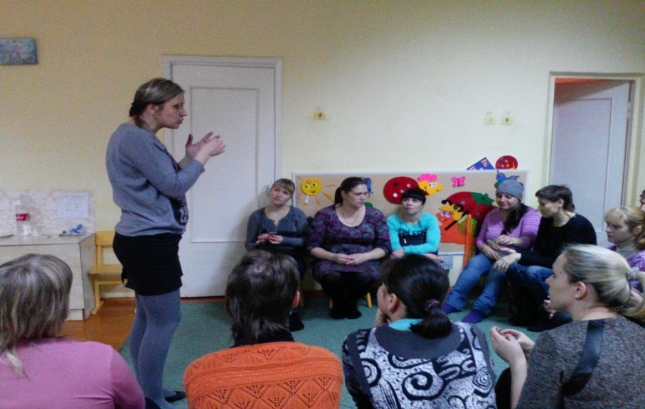
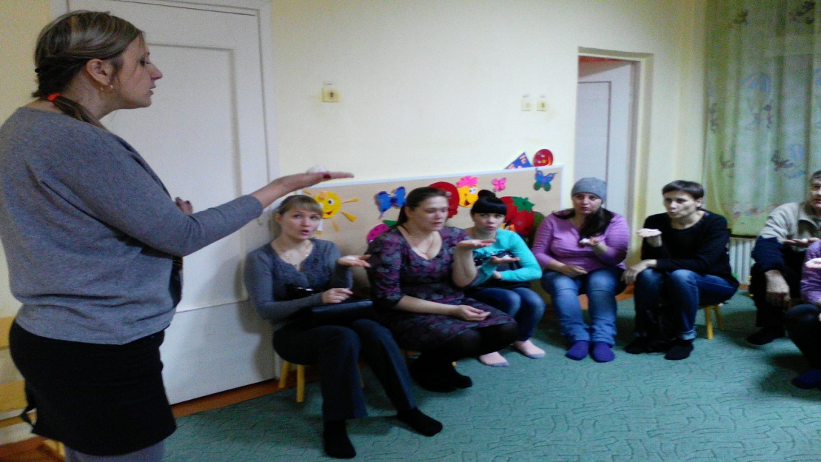
Консультация логопеда

Slide 17
ВЫВОД:
В процессе реализации данного проекта дети с интересом наблюдали за состоянием воды, делали свои маленькие выводы. Это способствовало развитию познавательных способностей детей, наблюдательности и развитию творческого воображения.

Slide 18
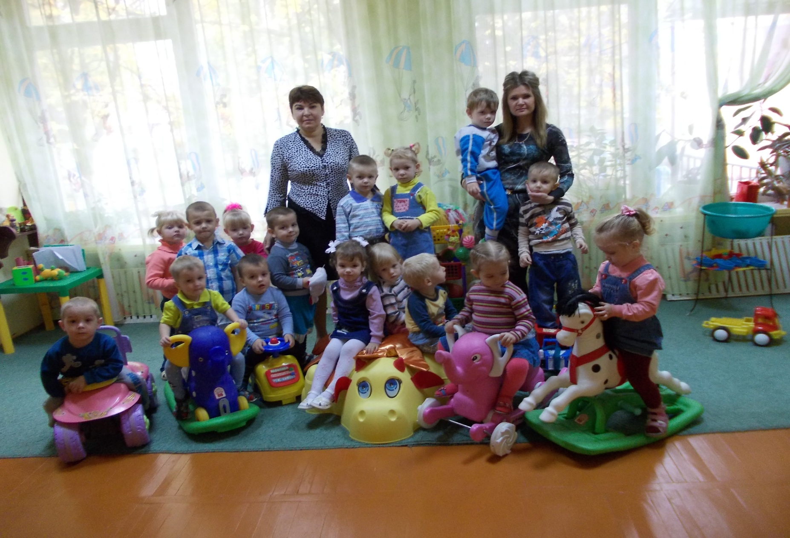
Спасибо за внимание!

